Slide 1
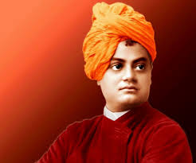
स्वामी विवेकानन्द

Slide 2
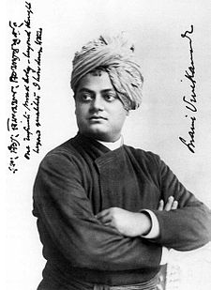
चित्र में स्वामी विवेकानन्द ने बाँग्ला एवं अंग्रेज़ी भाषा में लिखा है: "एक असीमित, पवित्र, शुद्ध सोच एवं गुणों से परिपूर्ण उस परमात्मा को मैं नतमस्तक हूँ।" इसी चित्र में दूसरी ओर स्वामी विवेकानन्द केहस्ताक्षर हैं

Slide 3
नरेंद्रनाथ दत्त
जन्म : 12 जनवरी 1863
कलकत्ता
(अब कोलकाता)
मृत्यु : 4 जुलाई 1902 (उम्र 39)
बेलूर मठ, बंगाल रियासत, ब्रिटिश राज
(अब बेलूर, पश्चिम बंगाल में)
गुरु/शिक्षक : श्री रामकृष्ण परमहंस
दर्शन : आधुनिक वेदांत
साहित्यिक कार्य : राज योग, कर्म योग, भक्ति योग, ज्ञान योग, माई मास्टर
कथन : "उठो, जागो और तब तक नहीं रुको जब तक लक्ष्य प्राप्त न हो जाये"

Slide 4
स्वामी विवेकानन्द
स्वामी विवेकानन्द (जन्म: १२ जनवरी,१८६३ - मृत्यु: ४ जुलाई,१९०२) वेदान्त के विख्यात और प्रभावशाली आध्यात्मिक गुरु थे। उनका वास्तविक नाम नरेन्द्र नाथ दत्त था। उन्होंने अमेरिका स्थित शिकागो में सन् १८९३ में आयोजित विश्व धर्म महासभा में भारत की ओर से सनातन धर्म का प्रतिनिधित्व किया था। भारत का आध्यात्मिकता से परिपूर्ण वेदान्त दर्शन अमेरिका और यूरोप के हर एक देश में स्वामी विवेकानन्द की वक्तृता के कारण ही पहुँचा। उन्होंने रामकृष्ण मिशन की स्थापना की थी जो आज भी अपना काम कर रहा है। वे रामकृष्ण परमहंस के सुयोग्य शिष्य थे। उन्हें प्रमुख रूप से उनके भाषण की शुरुआत "मेरे अमरीकी भाइयो एवं बहनों" के साथ करने के लिये जाना जाता है। उनके संबोधन के इस प्रथम वाक्य ने सबका दिल जीत लिया था। कलकत्ता के एक कुलीन बंगाली परिवार में जन्मे, विवेकानंद आध्यात्मिकता की ओर झुके हुए थे। वे अपने गुरु रामकृष्ण देव से काफी प्रभावित थे जिनसे उन्होंने सीखा कि सारे जीव स्वयं परमात्मा का ही एक अवतार हैं; इसलिए मानव जाति की सेवा द्वारा परमात्मा की भी सेवा की जा सकती है। रामकृष्ण की मृत्यु के बादविवेकानंद ने बड़े पैमाने पर भारतीय उपमहाद्वीप का दौरा किया और ब्रिटिश भारत में मौजूदा स्थितियों का पहले हाथ ज्ञान हासिल किया। बाद में विश्व धर्म संसद 1893 में भारत का प्रतिनिधित्व करने, संयुक्त राज्य अमेरिका के लिए कूच की। विवेकानंद के संयुक्त राज्य अमेरिका, इंग्लैंड और यूरोप में हिंदू दर्शन के सिद्धांतों का प्रसार किया , सैकड़ों सार्वजनिक और निजी व्याख्यानों का आयोजन किया। भारत में, विवेकानंद को एक देशभक्त संत के रूप में माना जाता है और इनके जन्मदिन को राष्ट्रीय युवा दिवस के रूप में मनाया जाता है।

Slide 5
शिक्षा
सन् 1871 में, आठ साल की उम्र में, नरेंद्रनाथ ने ईश्वर चंद्र विद्यासागर के मेट्रोपोलिटन संस्थान में दाखिला लिया जहाँ वे स्कूल गए।1877 में उनका परिवार रायपुर चला गया। 1879 में, कलकत्ता में अपने परिवार की वापसी के बाद, वह एकमात्र छात्र थे जिन्होंने प्रेसीडेंसी कॉलेज प्रवेश परीक्षा में प्रथम डिवीजन अंक प्राप्त किये। वे दर्शन, धर्म, इतिहास, सामाजिक विज्ञान, कला और साहित्य सहित विषयों के एक उत्साही पाठक थे।इनकी वेद, उपनिषद, भगवद् गीता, रामायण, महाभारत और पुराणों के अतिरिक्त अनेक हिन्दू शास्त्रों में गहन रूचि थी। नरेंद्र को भारतीय शास्त्रीय संगीत में प्रशिक्षित किया गया था,और ये नियमित रूप से शारीरिक व्यायाम में व खेलों में भाग लिया करते थे। नरेंद्र ने पश्चिमी तर्क, पश्चिमी दर्शन और यूरोपीय इतिहास का अध्ययन जनरल असेंबली इंस्टिटूशन (अब स्कॉटिश चर्च कॉलेज) में किया। 1881 में इन्होंने ललित कला की परीक्षा उत्तीर्ण की, और 1884 में कला स्नातक की डिग्री पूरी कर ली।

Slide 6
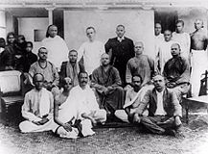
चेन्नई में विवेकानंद 1897

Slide 7
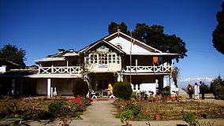
अद्वैत आश्रम, मायावती (रामकृष्ण मठ की एक शाखा ने 19 मार्च 1899 को स्थापित किया) ने बाद में विवेकानंद के कई काम प्रकाशित किए और अब प्रबुद्ध भारत को प्रकाशित किया।
Notes:
Swami Vivekanand

Slide 8
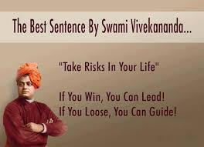
विवाहित जीवन
स्वामी विवेकानंद एक संन्यासी थे। वह अपने पूरे जीवन में अविवाहित रहे।

Slide 9
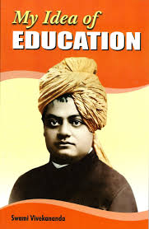
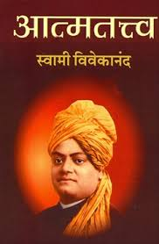
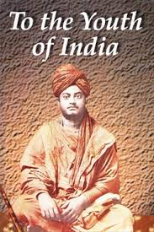
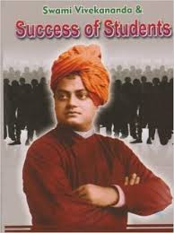
स्वामी विवेकानंद ने किताबें लिखी

Slide 10
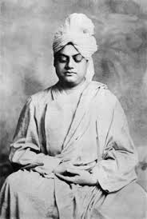

स्वामी विवेकानंद की मृत्यु
कई अनुयायी वास्तव में विवेकानंद मौत के कारण से अनजान हैं। विवेकानंद अस्थमा से पीड़ित थे, लेकिन यह उनकी मृत्यु के कारण नहीं है। स्वामी विवेकानंद के पास (69 अगस्त के कुछ समय पहले) गुजरने के 6 साल पहले उन्होंने स्वयं अपने भाई शिष्य स्वामी अभीनदान से कहा था कि वह सिर्फ 5 या 6 साल तक जीने जा रहा है। जब अभशनंद ने विरोध किया, तो विवेकानंद ने जवाब दिया, "आप समझ नहीं पा रहे हैं। मेरी आत्मा हर दिन बड़ा और बड़ा हो रही है, इतना है कि शरीर में इसे बहुत ही मुश्किल हो सकता है। कभी भी यह मांस और हड्डी के पिंजरे को फेंक सकता है"।
स्वामी विवेकानंद की मृत्यु पहले ही उनके द्वारा भविष्यवाणी की गई थी और ध्यान देने के दौरान उनकी मृत्यु हो गई थी
उनकी मृत्यु पर इस घटना पर एक अनुच्छेद उनकी जीवनी में लिखा गया है जो स्वामि निखिलनंद ने लिखा है।

Slide 11
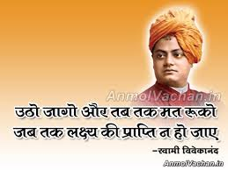
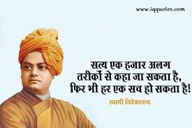
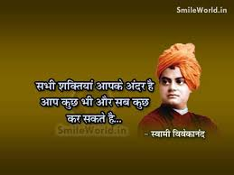
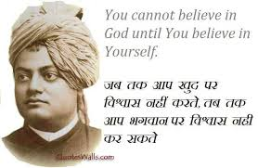
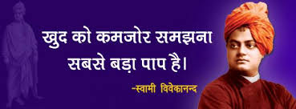
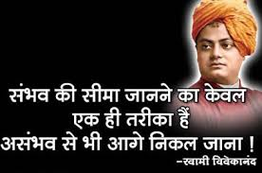
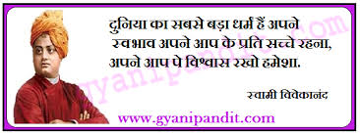
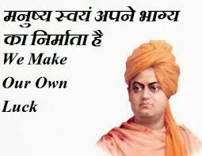
स्वामी विवेकानंद के उद्धरण (Quotes)

Slide 12
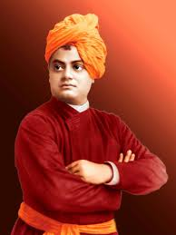
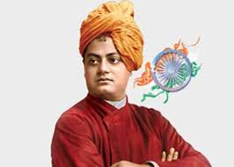
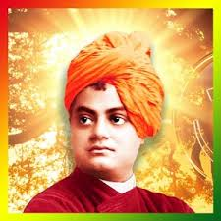
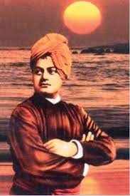
धन्यवाद

